Slide 1
Мастер-класс 5
Проверка гипотез

Slide 2
Задание
Задание заключается в проверке гипотезы о среднем нормальной совокупности с неизвестной дисперсией

Slide 3
Где находятся данные для заданий?
Данные для задания загружаются из приложенного файла (формат - csv).
Примечание: файлы для каждого студента
генерируются случайным образом.

Slide 4
Какие инструменты можно использовать для выполнения заданий?
EXCEL или GOOGLE таблицы

Slide 5
Какая теория требуется для выполнения заданий?
Понятие гипотезы, функции отклонения и критерия.
Нахождение выборочного среднего и несмещенной выборочной дисперсии.
Понятие квантили.

Slide 6


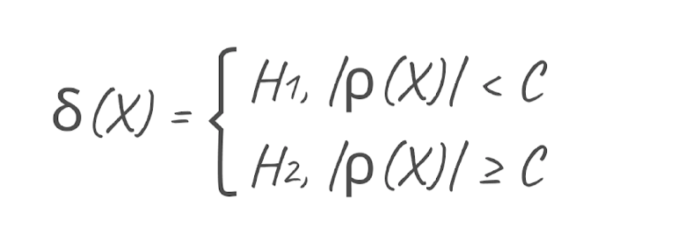
Теория для выполнения задания

Slide 7
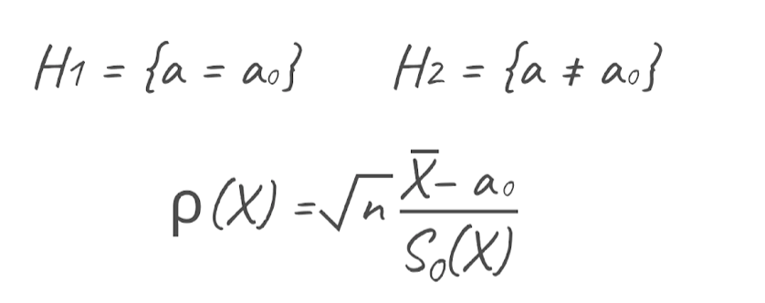
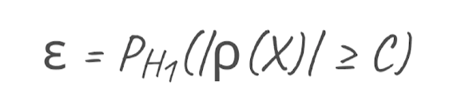
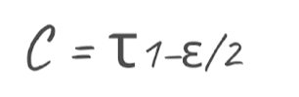
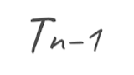
Гипотеза о среднем нормальной совокупности с неизвестной дисперсией
- Квантиль распределения Стьюдента
с(n-1) степенью свободы
- Критерий

Slide 8
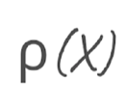
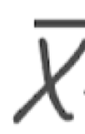
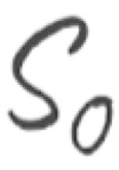

Некоторые составляющие в формулах
Функция отклонения
Выборочное среднее:
Оценка среднеквадратического отклонения
Количество элементов в выборке:

Slide 9
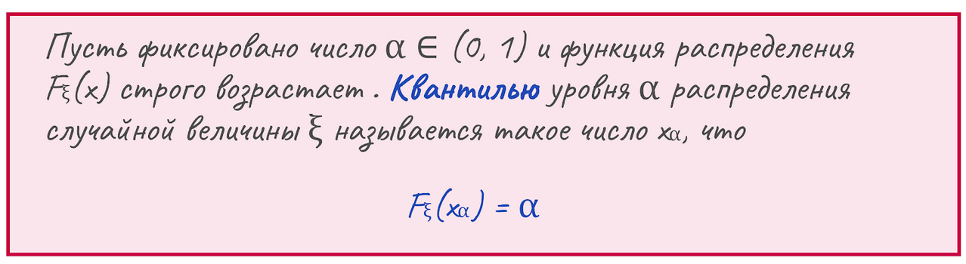
Определение квантили

Slide 10

Как вычислить квантиль распределения Стьюдента?

Slide 11
Пример выполнения задания
Производитель соков заявляет, что объем сока в каждой произведенной им упаковке составляет ровно литр. Экспертная комиссия конкурса «Товар года» произвела контрольную закупку n = 20 упаковок и измерила точный объем сока в каждой пачке. Считая, что распределение объема сока подчиняется нормальному закону, подтвердите или опровергните гипотезу о среднем a = 1000 мл при уровне значимости 0.05. Ответьте на вопрос, верна ли гипотеза, найдите выборочное среднее, оценку среднеквадратического отклонения, и модуль функции отклонения.

Slide 12
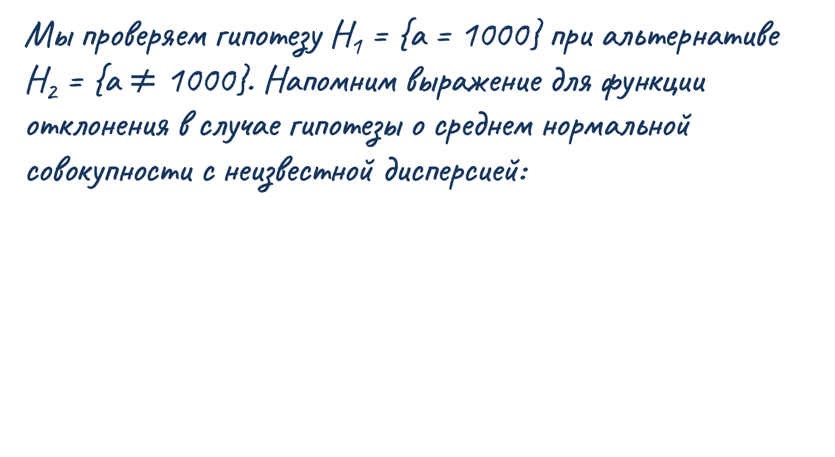
Итак…
Мы проверяем гипотезу H₁ = {a = 1000} при альтернативе
H₂ = {a $≠$ 1000}. Напомним выражение для функции отклонения в случае гипотезы о среднем нормальной совокупности с неизвестной дисперсией:

Slide 13
Решение
Критерий в этом случае таков:
C = τ_{1−ε/2} – квантиль уровня (1 − ε/2) распределения Стьюдента c (n-1) степенью свободы

Slide 14


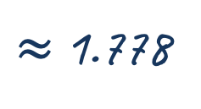
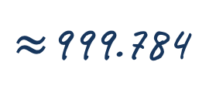
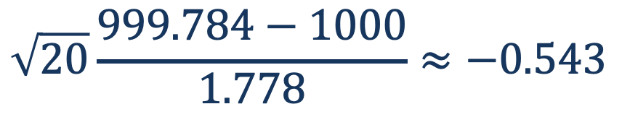
Решение
Найдем по выборке и :
Оценка среднеквадратического отклонения
Выборочное среднее
$≈$999.784
$≈$1.778
=СРЗНАЧ()
=КОРЕНЬ(ДИСП.В())
В нашем случае n = 20, $a_{0}$ = 1000, значит
$$\sqrt{20}\frac{999.784−1000}{1.778}≈−0.543$$

Slide 15
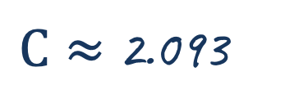
Решение
Найдем модуль , получим 0.543
Квантиль уровня 1 − 0.05/2 распределения T₁₉ в нашем случае равна
$С≈$ 2.093
=СТЬЮДЕНТ.ОБР (0.975;19)
|ρ(X)|≈ 0.543 < C ≈ 2.093,
Так как
то гипотеза о том, что средний объем каждой упаковки сока равен 1 литру, не отвергается, значит в ответе нужно указать значение 1

